Slide 1
E-Biblio. Online Library
Proiect Inginerie Software
Bolba Raluca Maria
Grupa 30235

Slide 2
Cuprins
Tema proiectului
Fundamente teoretice
Specificații
Diagrame
Lista de functionalitati

Slide 3
1.Tema proiectului
E-Biblio va fi un website ce pune la dispoziție o colecție de cărți, cu posibilitatea de a le citi în cadrul browser-ului sau pentru a le descărca într-un format text.
Utilizatorii acestui website se împart în trei categorii, respectiv : administratorul paginii web, sau persoana care întreține biblioteca online, vizitatorul, sau utilizatorul care poate doar să vizualizeze colecția de cărți a bibliotecii, și clientul, cel care în urma creării unui cont va putea avea acces la formatul electronic al cărților din bibliotecă.
Biblioteca online va oferi posibilitatea fiecărui utilizator să își creeze propriul raft virtual de cărți și de a continua lectura pentru fiecare dintre acestea.

Slide 4


2.Fundamente teoretice
Bibliotecă online
Bibliotecă clasică
vs

Slide 5



2.1 Avantajele unei biblioteci online
Accesul utilizatorului la o mare cantitate de documente
Accesul simultan a mai multor persoane la aceleași cărți
Posibilitatea simplă de a crea un backup a întregii biblioteci

Slide 6
3.Specificații
Am ales implementarea proiectului folosind :
Pentru gestiunea bazei de date -> MySQL
Pentru interfața grafică -> Html & Css
Pentru crearea aplicației -> PHP

Slide 7
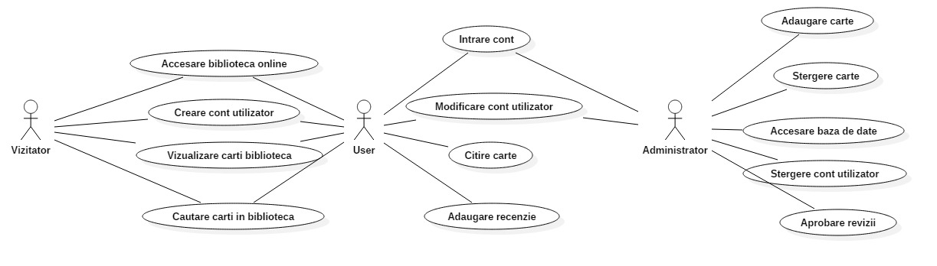
4.1 Diagramă use-case

Slide 8
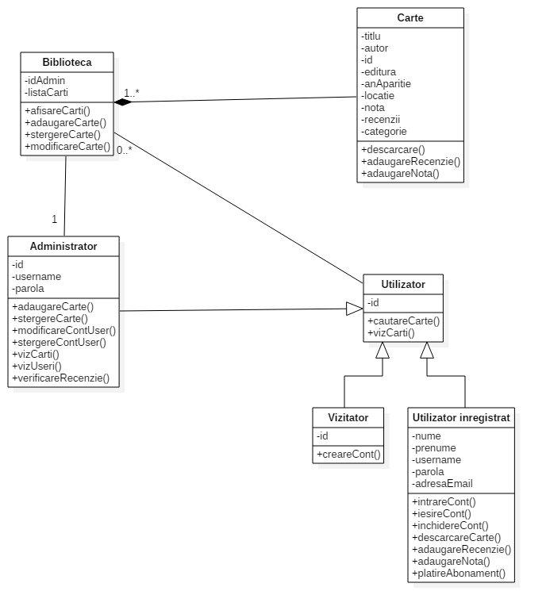
4.1 Diagramă de clase

Slide 9
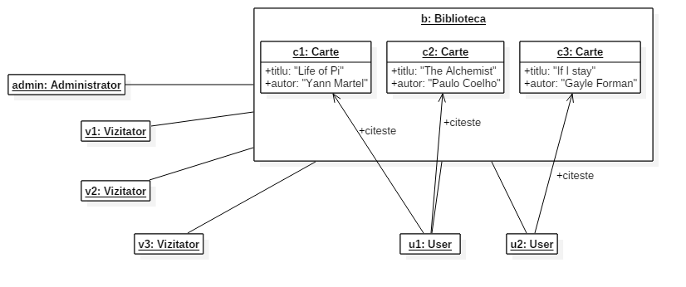
4.1 Diagramă de obiecte

Slide 10
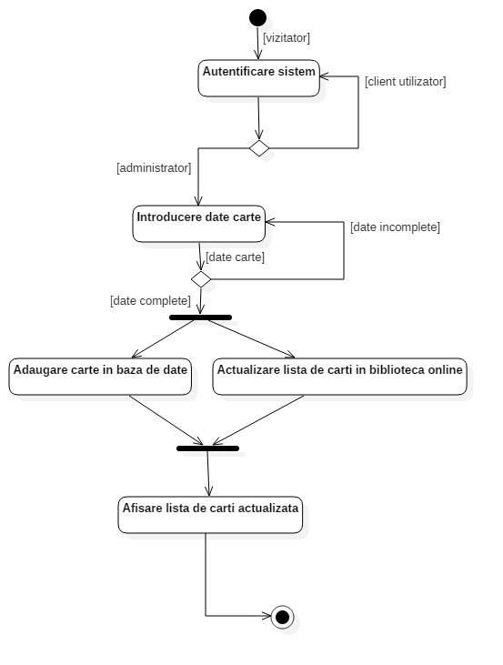
4.1 Diagramă de activitate

Slide 11
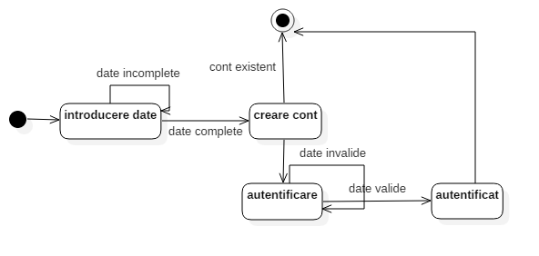
4.1 Diagramă de tranziție stări
Diagrama de tranzitie stari pentru creare cont utilizator

Slide 12
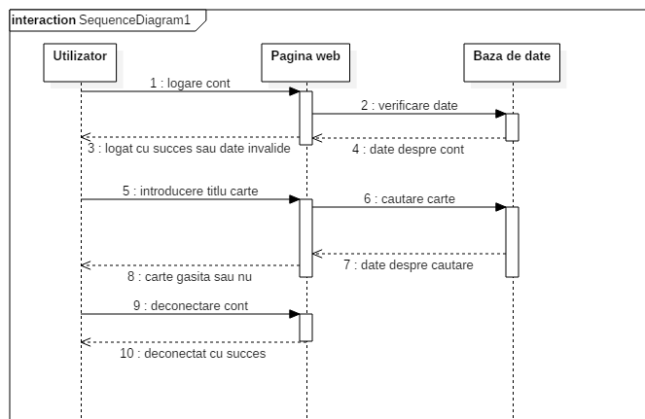
4.1 Diagramă de interacțiune – secvență
Diagrama de comunicare pentru cautare carte dupa titlu

Slide 13
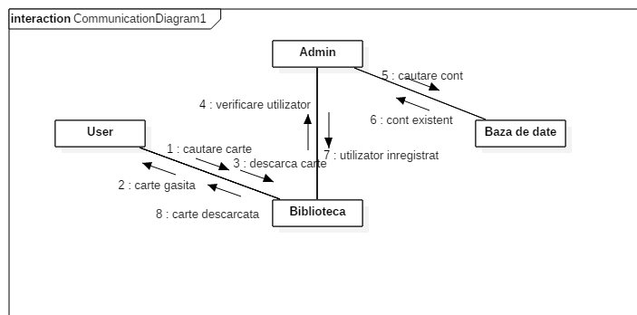
4.1 Diagramă de interacțiune - comunicare
Diagrama de comunicare pentru cautare si descarcare carte

Slide 14
5. Lista de functionalitati
Toate tipurile de utilizatori vor putea accesa sistemul pentru a vizualiza sau căuta în colecția de cărți în format electronic
Administratorul va putea gestiona baza de date a bibliotecii, cat si informatiile utilizatorilor
Utilizatorul autorizat al sistemului va avea acces la o pagină cu date referitoare la contul său, respectiv datele personale furnizate la crearea contului și date referitoare la cărțile lecturate sau alese spre lecturare de acesta. Acesta va putea să modifice anumite date personale sau chiar să închidă contul
Cărțile bibliotecii online vor putea fi atat citite de către utilizatorii autorizați ai sistemului atât în cadrul browser-ului cât și descarcate

